Slide 1
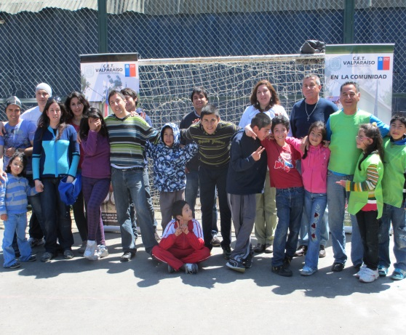
FICHA TECNICA CENTRO DE EDUCACION Y TRABAJO VALPARAISO ( CET)
1.- IDENTIFICACION DE UNIDAD:
Nombre: CET – Valparaíso
Dirección: Carlos Von Moltke 281 Barrio O´Higgins Valparaíso
Entorno: Urbano
2.- Antecedentes y Características del Terreno:
Superficie Terreno: 4.000m2
Superficie Edificada: 1,192m2
3.- Talleres:
Lavandería:42,9m2
Estado : Muy Bueno
Mueblería:148,8m2
Estado: Bueno
Estructuras Metálicas: 52,4m2
Estado: Bueno
4.- Zona Capacitación: 25m2
Estado: Regular
5.- Área Técnica:15,6m2
Buena
6.- Zona de Alimentación:
Casino de Internos: 31,4m2
Bueno
Casino de Funcionarios:34m2
Muy Bueno
7.- Identificación de Dependencia de Internos :
Plazas (CAP. Diseño): 16 Internos
Numero de Internos: 22 Internos
Superficie Dormitorios: ( 4):43,2m2
Bueno
8.- Dependencias Administrativas:
Oficina Jefatura:9,3m2
Muy Buena
Área Administrativa: 14,4m2
Muy Buena
Contabilidad:7,5m2
Muy Buena
Compras: 5,7m2
Buena

Slide 2
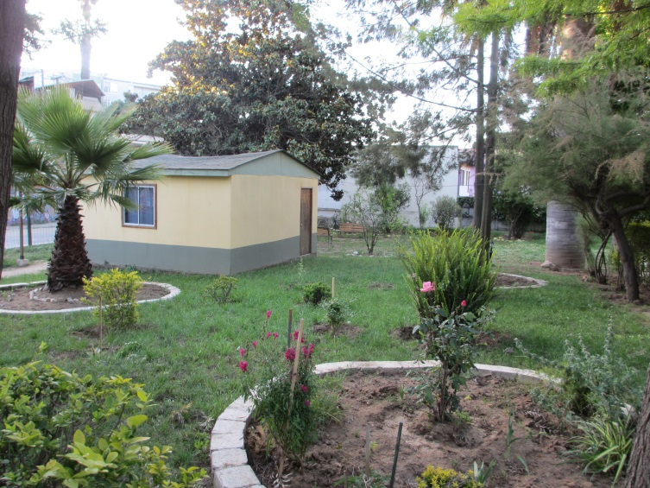
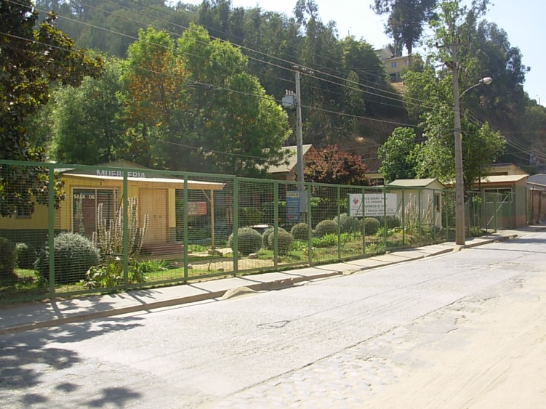
Ubicación Geográfica CET. Valparaíso
Von Moltke 281 Barrio O´Higgins Valparaíso

Slide 3
Participación Población de Internos en actividades de Reinserción Social
Anualidad

Slide 6
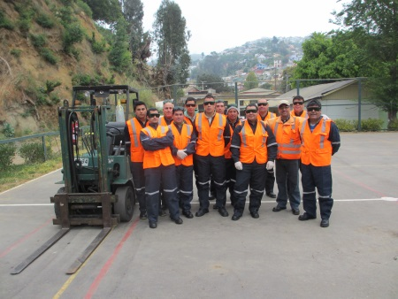
Participación en Actividades de Capacitación Laboral año 2013

Slide 7
INTERNOS CURSANDO EN:
COLEGIO JUAN LUIS VIVES ( 2 ciclo Ed. Media )
INACAP ( Mecánico Automotriz – sin Mención)
DUOC VALPARAISO ( Profesional Mecánica Automotriz Mención Tecno trónica)
DUOC VALPARAISO ( Técnico Odontología)
DUOC VALPARAISO ( Técnico Comercio Exterior Mención Marketing )
DUOC VIÑA DEL MAR ( Técnico Preparador Físico)

Slide 8
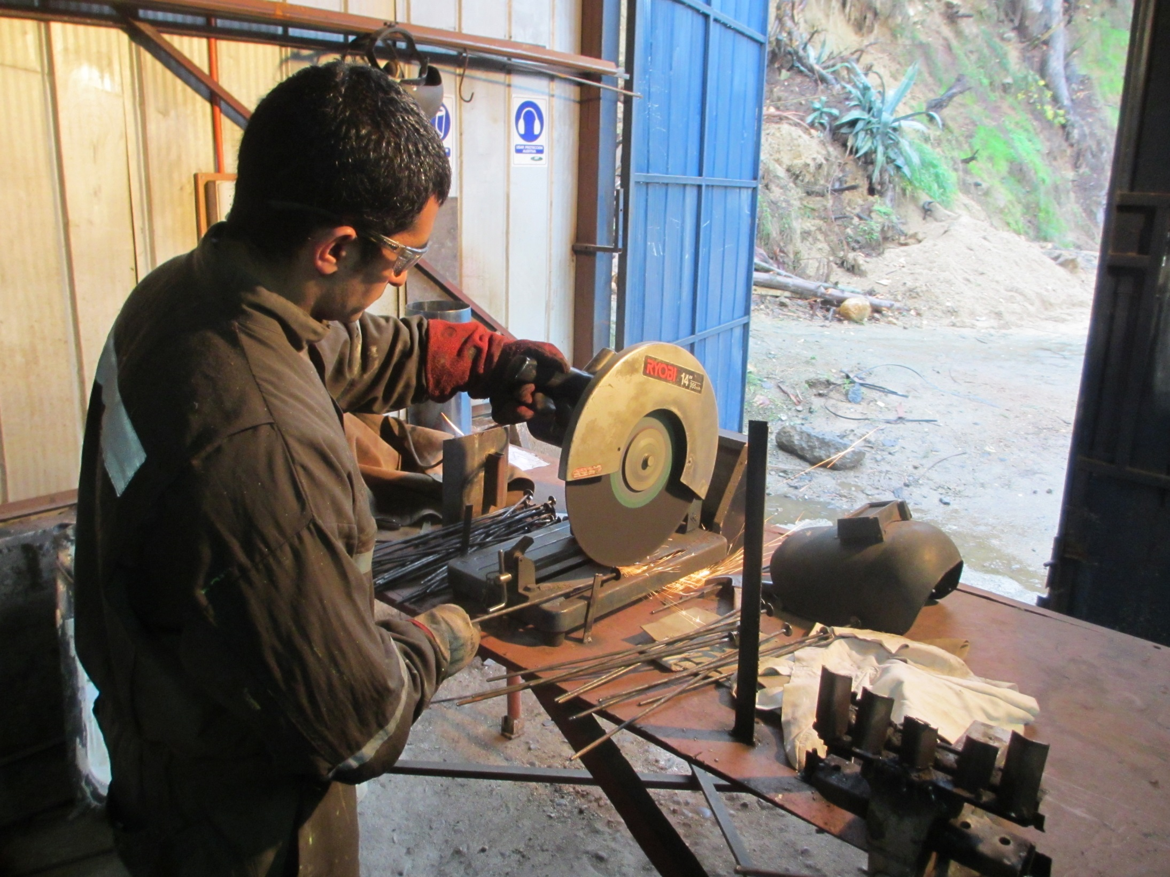
Actividades Laborales año 2013
1.- Empresas Externas: 9 Internos
Características: Contrato Indefinido
2.- Talleres CET.
Mueblería: 06 Internos
Lavandería: 03
Estructuras Metalicas:02
Servicios Menores: 02
Total: 13

Slide 9
PROYECTO ELABORACIÓN E MOBILIARIO
LEY 20.603 – 18.216
Muebles elaborados | 442 Unidades
Tiempo | 2 Meses incluido proceso de compra
Distribución | CRS Antofagasta CRS Calama CRS Valparaíso CRS Los Andes CRS San Antonio CRS Quillota CRS Quilpué Dirección Regional Valparaíso Isla de Pascua
Conclusión | Capacidad productiva Derribe de desconfianza Coordinaciones Institucionales (Depto. de Reinserción Social del Sistema Cerrado, CET Antofagasta, CRS) CET como proveedor en la Institución. Círculo virtuoso de Reinserción Social.

Slide 10
